Slide 1
Báo cáo Federated Learning
27/12/2023

Slide 2
Multi Clustered Federated Learning
Mục đích: Giải quyết 2 vấn đề là hiệu ứng Straggler và dữ liệu non-IID
Straggler effect: sự không đồng nhất về tài nguyên của các client dẫn đến sự không đồng nhất về thời gian tính toán cũng như truyền thông.
Non-IID dataset: sự khác nhau về phân phối dữ liệu giữa các client làm giảm độ chính xác và thời gian hội tụ
Giảm tối đa thời gian hoàn thành tính toán sao cho vẫn đạt được độ chính xác cho trước

Slide 3
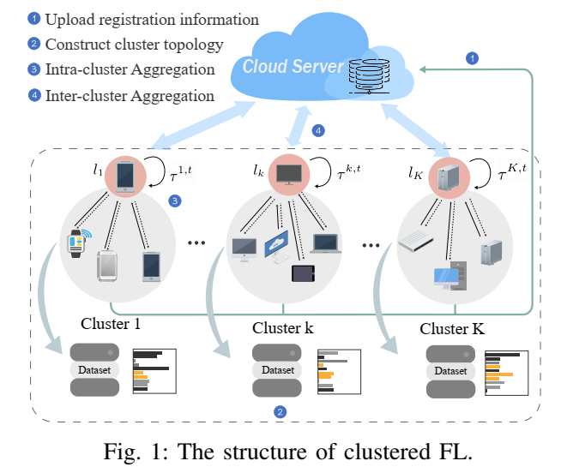
Multi Clustered Federated Learning
Mô hình Multi Clustered Federated Learning bao gồm có 2 giai đoạn:
- Pre-clustering Stage
- Training Stage

Slide 4
Multi Clustered Federated Learning
Mô hình Multi Clustered Federated Learning bao gồm có 2 giai đoạn:
- Pre-clustering Stage
- Training Stage

Slide 5




Multi Clustered Federated Learning
Pre-clustering Stage
Xây dựng k cụm và phân chia clients vào k cụm này dựa trên thời gian đào tạo cục bộ 1 vòng toàn cầu của mỗi client, được tính theo công thức sau:
 | Trong đó: D là kích thước dữ liệu cho một vòng đào tạo cục bộ fi đại diện cho khả năng tính toán (tần số CPU) của client i Ui là số chu kỳ CPU cần để đào tạo một mẫu dữ liệu của client I Delta i là số vòng lặp cục bộ của client i
 | Trong đó: Dv M là kích thước dữ liệu mà client tải lên (kích thước mô hình) Bi là băng thông chuyền gi là channel gain, được tính như sau pi là công suất phát N0 là công suất nhiễu nền
- Chưa có cách đo giả lập
Thời gian cho một vòng tổng hợp cho mỗi client

Slide 6
Multi Clustered Federated Learning
Pre-clustering Stage
Xây dựng k cụm và phân chia clients vào k cụm này dựa trên thời gian đào tạo cục bộ 1 vòng toàn cầu của mỗi client, được tính theo công thức sau:
 | Trong đó: D là kích thước dữ liệu cho một vòng đào tạo cục bộ fi đại diện cho khả năng tính toán (tần số CPU) của client i Ui là số chu kỳ CPU cần để đào tạo một mẫu dữ liệu của client I Delta i là số vòng lặp cục bộ của client i
 | Trong đó: Dv M là kích thước dữ liệu mà client tải lên (kích thước mô hình) Bi là băng thông chuyền gi là channel gain, được tính như sau pi là công suất phát N0 là công suất nhiễu nền
- Chưa có cách đo giả lập
Thời gian cho một vòng tổng hợp cho mỗi client

Slide 7
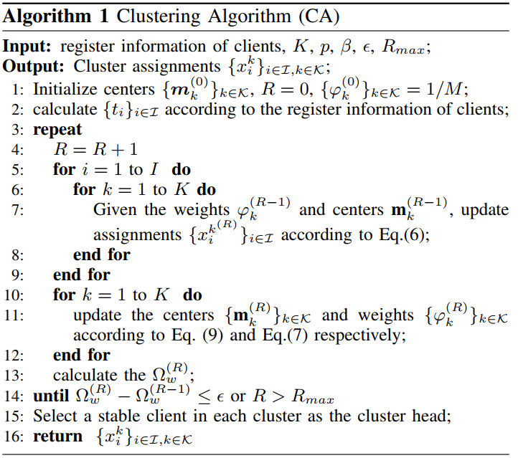
Multi Clustered Federated Learning
Pre-clustering Stage
→ Sử dụng một thuật toán phân cụm dựa trên Kmeans để giải quyết vấn đề
Các cụm được quyết định dựa trên thời gian tổng hợp cho mỗi client

Slide 8
Multi Clustered Federated Learning
Pre-clustering Stage
→ Sử dụng một thuật toán phân cụm dựa trên Kmeans để giải quyết vấn đề
Các cụm được quyết định dựa trên thời gian tổng hợp cho mỗi client

Slide 9

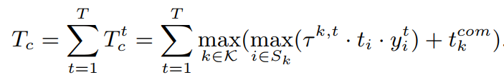
Multi Clustered Federated Learning
Training Stage
Ở giai đoạn này máy chủ cần thực hiện việc chọn các máy sẽ tham gia vào quá trình huấn luyện ở vòng lặp toàn cầu thứ i
Giống ở Pre Clustering stage, ở giai đoạn này chúng ta cũng cần tính toán thời gian truyền thông từ cluster head lên máy chủ server
Khi đó thời gian của giai đoạn này sẽ là Tc:

Slide 10
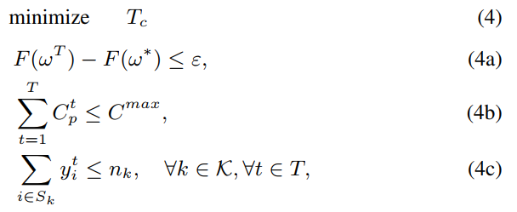
Multi Clustered Federated Learning
Training Stage
Mục tiêu của giai đoạn này là:
Cần phải đảm bảo một độ chính xác:
chi phí bảo mật tổng cộng sau vòng lặp toàn cầu T sẽ không vượt quá Cmax
Ở mỗi vòng lặp toàn cầu có không quá n_k client tham gia vào quá trình huấn luyện

Slide 11

Multi Clustered Federated Learning
Training Stage
Để giảm thiểu thời gian hoàn thành công việc, bài toán được biến đổi thành một Markov decision process (MDP), được mô tả bởi bộ {S, A, P, R, y,},với:
S chỉ định một tập hợp các trạng thái gồm các giá trị loss cục bộ F(w_i) của mỗi client, thời gian huấn luyện hiện tại của mỗi client và vòng toàn cầu thứ t. S được biểu diễn bằng 1 vector
A chỉ định một tập hợp các hành động với mỗi S_t, máy chủ sẽ xác định một hành động a_t để thực hiện. Đầu tiên nó lựa chọn xem client I có được chọn cho vòng t hay không và tính toán số vòng lặp kết hợp ở vòng toàn cầu t. Hành động này có thể được biêu diễn như sau:
Hàm chuyển trạng thái P: S x A x S -> [0, 1] được sử dụng để tính xác suất chuyển trạng thái p(st+1|st, at), với hành động hiện tại at và trạng thái st
Phần thưởng Rt tại vòng lặp toàn cục t của hành động a_t được tính bằng hàm thưởng R: S x A -> R, và các phần thưởng tương lai được giảm theo hệ số , y ∈ [0, 1]. Phần thưởng ở vòng t được tính như sau
Trong đó:
p1t là phạt nếu (4a) không đáp ứng
p2t là phạt nếu (4b) không đáp ứng
p3t là phạt nếu (4c) không đáp ứng

Slide 12
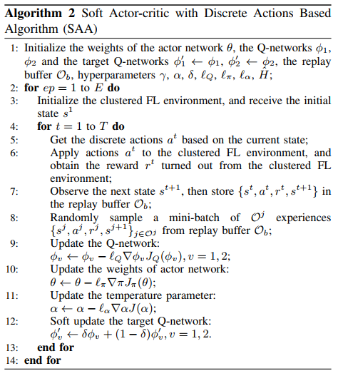
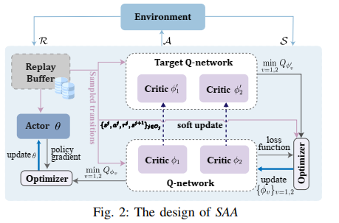
Multi Clustered Federated Learning
Training Stage
=> Giải quyết vấn đề sử dụng SACD-based algorithm (SAA)

Slide 13
Thuật toán phân cụm đề xuất
Giữ nguyen khung của thuật toán gốc với 2 bước là:
Clustering stage
Trainning stage
Tuy nhiên có một số thay đổi như sau:
Do không tìm ra cách đo các thông số sử dụng trong việc tính toán thời gian truyền thông nên bước phân cụm sẽ chỉ dựa trên thời gian toán toán
Dựa trên thời gian tính toán, thuật toán sẽ xác định số epoch huấn luyện trong quá trình huấn luyện cục bộ của mỗi cụm, sao cho độ chễ về thời điểm server nhận được mô hình từ các client là nhỏ nhất
Giữ nguyen bước training tuy nhiên sẽ điều chỉnh hàm phần thưởng cho phù hợp (bỏ các thông số cần đến thời gian truyền thông tính toán từ trước)
Sử dụng thêm strategy Impurity của anh Cường thay cho FedAVG để giải quyết vấn đề non-IID

